Slide 1
OROŽJA

Slide 2
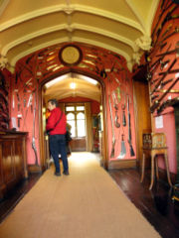
KAJ SPLOH JE OROŽJE?
Orožje so naprave, ki so namenjen uničevanju oz. onesposabljanju nasprotnikov in/ali plena za potrebe preživetja in dosego cilja(ev).Pri tem pojmujemo kot orožje stvari, ki jih lahko primemo v roke in manipuliramo z njimo, medtem ko tanke, oklepnike, podmornice,... prištevamo k bojnim sredstvom.
Orožje na ogled v muzeju

Slide 3
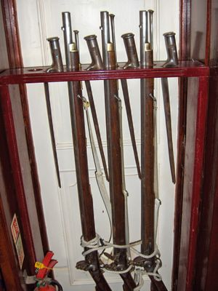
MUŠKETA
Mušketa (angleško Musket, francosko Mousquet) je dolgo in težko strelno orožje, pri katerem je notranjost cevi gladka. Polni se od spredaj. Krogla mora biti manjša kot je premer cevi, tako da se lahko spusti v cev. Mušketa je bila od konca 16. stoletja glavno orožje pešakov, tako imenovanih mušketirjev.

Slide 4
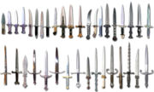
OROŽJE ZA BOJ Z BLIŽINE
Orožje za boj iz bližine oziroma hladno orožje je vsako orožje, ki ga držimo v eni ali obeh rokah in ga uporabljamo za boj v svoji neposredni bližini. Zakon o orožju Republike Slovenije v 20. točki 4. člena opredeljuje: Hladno orožje so boksarji, bodala, buzdovani, gumijevke in drugi predmeti, ki so prirejeni za napad.
Različna bodala - hladno orožje

Slide 5
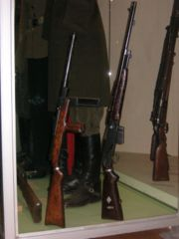
ROČNO STRELNO OROŽJE
Ročno strelno orožje (tudi samo strelno orožje) je vsako orožje, ki se ga drži v rokah, ne potrebuje podstavka in uporablja energijo za izstrelitev projektila/izstrelka.
Dolgocevno orožje

Slide 6
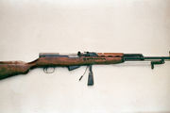
POLAVTOMATSKO OROŽJE
Polavtomatsko orožje je orožje, ki se po vsakem strelu avtomatsko napolni, vendar lahko z enkratnim potegom na sprožilec izstreli le en naboj. Polavtomatski način delovanja je danes prisoten pri večini modernih strelnih orožij (kot je npr. vojaško orožje), razen pri lovskih puškah in športnem orožju. V primerjavi z avtomatskim orožjem polavtomatski ogenj omogoča tudi natančnejše streljanje, predvsem na večjih razdaljah.

Slide 7
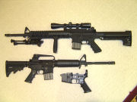
AVTOMATSKO OROŽJE
Avtomatsko orožje je orožje, ki se po vsakem strelu avtomatsko napolni, z enkratnim potegom na sprožilec pa lahko izstreli enega ali več nabojev. Danes se izdelujejo orožja, ki omogočajo bodisi čisti avtomatski način delovanja (t.j. s pritiskom na sprožilec izstreljuje naboje, dokler se magazin ne sprazni) ali pa izstreljuje kratke rafale (po nekaj krogel). Nekatere brzostrelke pa omogočajo oboje. Avtomatski ogenj se večinoma uporablja le za boj na zelo kratkih razdaljah ali za zastraševanje. Za streljanje na večje razdalje pa je natančnost zadetka majhna zaradi ponavljajočih se trzajev orožja. Izjema so orožja malih kalibrov.
Avtomatski puški AR-15

Slide 8
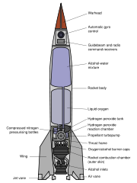
RAKETNO OROŽJE
Raketno orožje je orožje, ki ga poganja raketni motor in zaradi tega lahko dosega precejšnje hitrosti. Dometi teh orožij so odvisni od namena uporabe.
Shematski prikaz rakete V-2

Slide 9
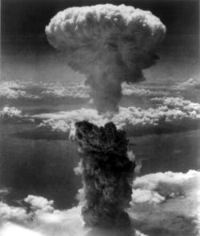
JEDRSKO OROŽJE
Jedrsko orožje je vsako orožje, ki izrablja jedrske reakcije cepitve jedra in/ali jedrskega izlivanja kot poglaviten vir uničevalne sile. Vsako jedrsko orožje je občutno močnejše od največjih konvencionalnih eksplozivov in eno tako orožje je zmožno uničiti celotno mesto. V zgodovini vojskovanja je bilo jedrsko orožje uporabljeno dvakrat v boju; obakrat v zadnjih dnevih druge svetovne vojne. Prvič je bilo jedrsko orožje uporabljeno 6. avgusta 1945, ko je ZDA odvrgla uransko napravo Deček na japonsko mesto Hirošima. Tri dni kasneje je ZDA odvrgla plutonijevo napravo Debeluh na Nagasaki.
Jedrska goba nad Nagasakijem
SE NADALJUJE...

Slide 10
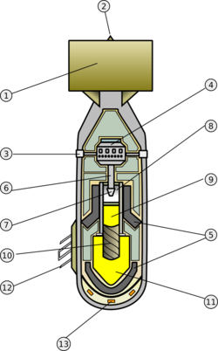
...NADALJEVANJE
Obe napravi sta povzročili takojšnjo smrt skoraj 120.000 ljudi (večinoma civilistov), vsaj dvakrat toliko pa je umrlo čez nekaj časa. Uporaba le-teh je povzročila mešane odzive: nekateri so kritizirali in obsojali ta dejanja množičnih pobojev, medtem ko so drugi trdili, da bi drugače bile žrtve na obeh straneh še višje, če ne bi odvrgli obeh naprav. Potem so jedrsko orožje detonirali več kot dvatisočkrat, predvsem za potrebe poskusov; to so storile predvsem ZDA, Sovjetska zveza, Francija, Združeno kraljestvo, Kitajska, Indija in Pakistan. Te države so imenovane tudi jedrske sile (poleg teh tudi Rusija, ki je podedovala orožje po padcu Sovjetske unije).
Shematični prikaz bombe Deček, ki je uničila Hirošimo

